Slide 1


信华信技术股份有限公司
ICP备案流程
2022年7月
Copyright © 2022 Hi-Think Technology, Corp. All Rights Reserved.

Slide 2
1. 前言
2. 用语说明
3. 注意事项
4. 流程图
5. 前期准备
6. 申请审批
7. 审批后续
目录

Slide 3
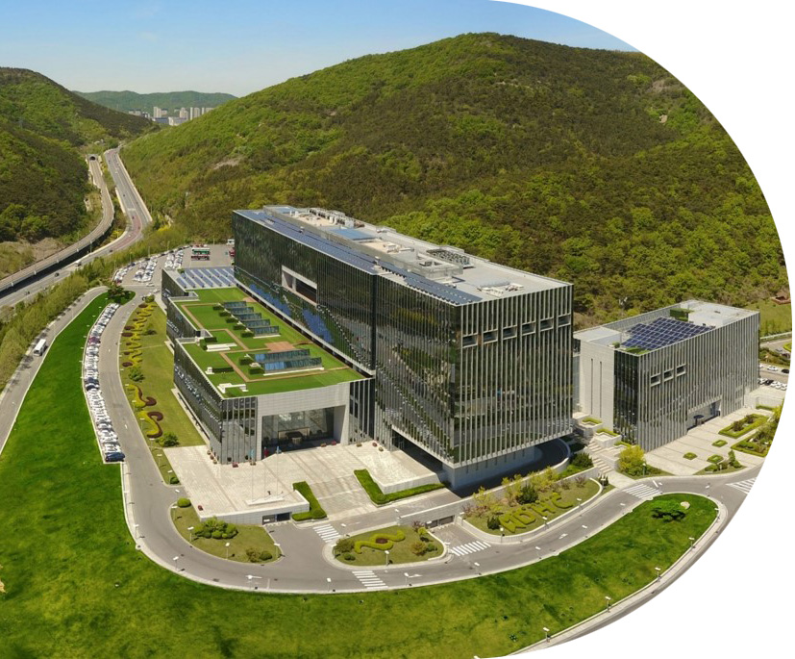
前言
大连华信数据技术有限公司具备代客户申请ICP备案的资质。
为客户便于直观地了解我公司的备案流程，增加备案效率。
现对代客户申请ICP备案的流程及注意事项进行介绍。

Slide 4
用语说明
非经营性网站：即从事非经营性互联网信息服务的网站。非经营性互联网信息服务是指通过互联网向上网用户无偿提供具有公开性、共享性信息的服务活动。
主体负责人：网站所有单位的负责人，一般由法人担任。负责管理备案在本单位名下的所有网站。并接受备案号码与备案密码。
网站负责人：申请备案的网站的负责人，负责管理网站发布内容。
备案专员：代客户办理ICP备案的专项负责人员。确认客户提供信息是否真实、完整。

Slide 5
注意事项
ICP备案注意事项
我公司目前只能进行非经营性网站备案。
我公司目前只能为辽宁省的企业进行ICP备案。
因省通信管理局审批需要时间，如果ICP备案顺利，也将需要1个半月左右的时间。请提前准备备案。
备案未成功时，不得将网站发布至互联网。否则一经通信管理局发现，立即封掉IP，为备案增加难度。
网站名称必须使用中文，其他语言会导致审批不通过。
如果网站从事新闻、出版、教育、医疗保健、药品和医疗器械、电子公告服务、文化、广播电影电视节目的，需要进行前置审批。在备案之前向备案专员提供审批文件的扫描件。

Slide 6
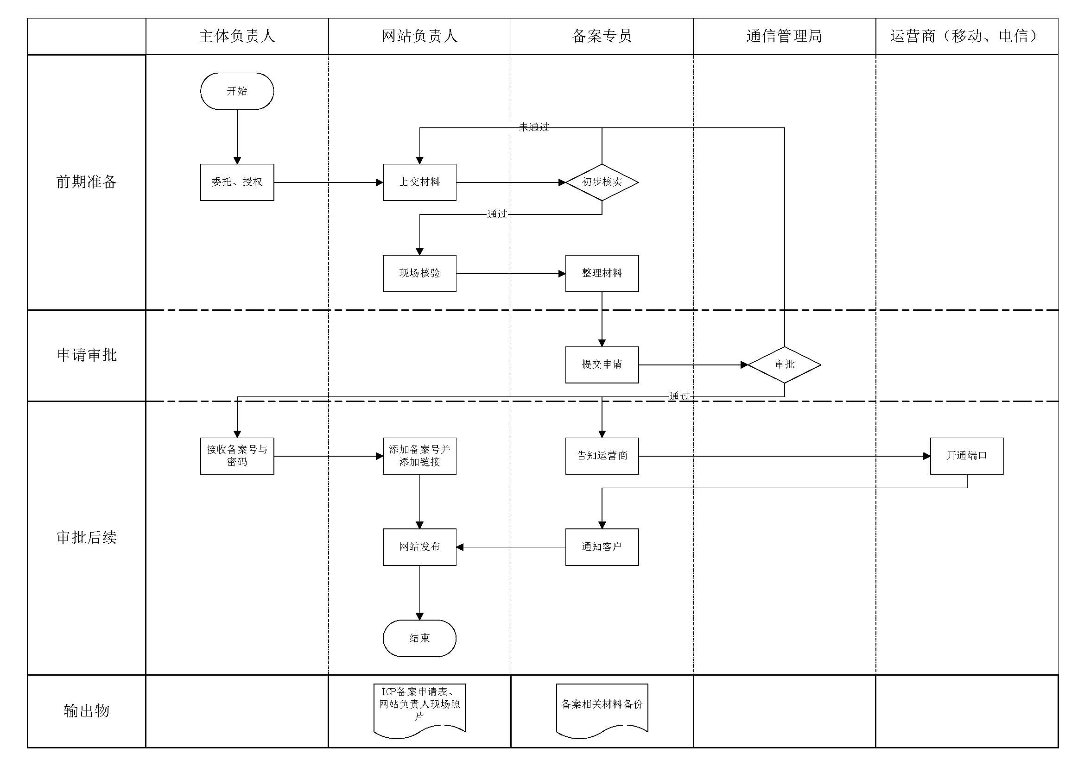
流程图
大连华信数据所进行的ICP备案流程请参照下图

Slide 7
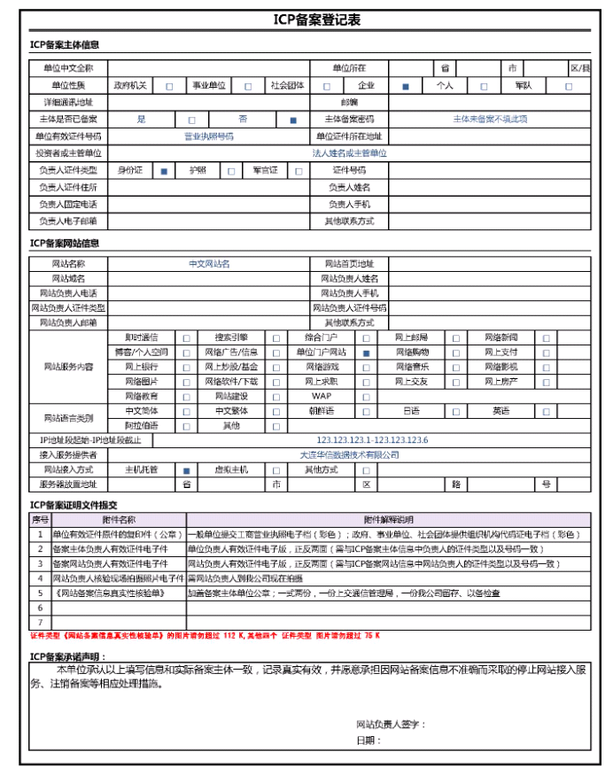
前期准备
上交材料
客户如实、按要求填写《ICP备案登记表》（以下简称《登记表》）
客户提交网站主体有效证件的电子件（彩色），建议提供营业执照副本。
客户提交网站主体负责人，网站负责人身份证电子件（彩色），一张图上包含身份证正反两面。
客户可在上交的三个电子件上添加不影响识别的水印。如客户不添加，我公司将代为添加。
右图为《ICP备案登记表》

Slide 8
前期
初步审核
客户提交材料后，由备案专员对所提交的材料真实性进行核实。
主要核实以下几点：
核实主体是否备案
单位性质是否正确（企业还是个人）
单位有效证件号码与电子档是否一致
主体负责人和网站负责人证件号码与电子档是否一致
主体负责人和网站负责人邮箱、电话等是否填写正确
核实域名是否占用
网站首页地址、域名是否正确（域名不含www）
网站内容是否符合标准、是否需要进行前置审批
将不符要求的材料告知客户重新提交。

Slide 9

前期准备
现场核验
材料核实完毕后，网站负责人须到我公司进行核验现场拍照。
现场拍照要求拍摄网站负责人彩色正面免冠照（电子照片规格：800×600像素）。备案中心统一制作、提供带有标识的幕布作为拍照背景，照片应显示拍照时间和背景标识。
统一制作的背景幕布

Slide 10
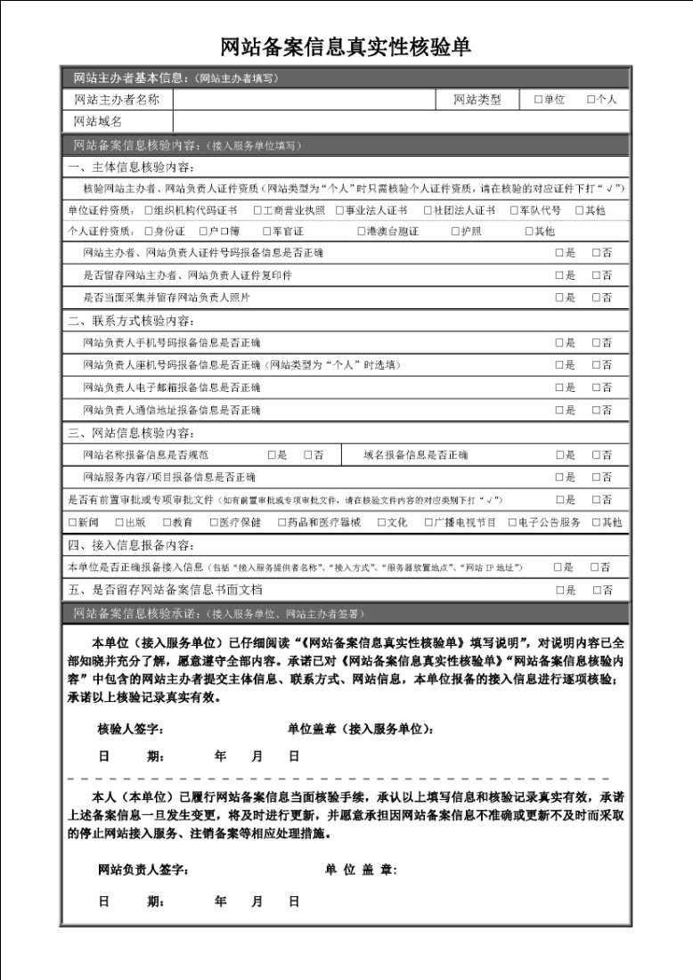
前期准备
现场核验—网站备案信息真实性核验单
现场拍摄照片后，需要网站负责人与备案专员填写 《网站备案信息真实性核验单》。
《网站备案信息真实性核验单》需要加盖双方公章，一式两份，一份要给省通信管理局，一份我公司留存以备检查。
如携带公章不便，可先行发送给客户，由客户加盖公章后，现场填写内容。
右图为《网站备案信息真实性核验单》

Slide 11
前期准备
整理材料
网站备案系统对上报材料的格式、大小有要求。在进行现场核验后，备案专员要进行调整照片格式、在《核验单》上加盖我司公章并扫描等工作。因此在现场核验后，备案专员需要一至两个工作日整理材料。
整理后的材料将告知客户，由客户进行最终确认。

Slide 12
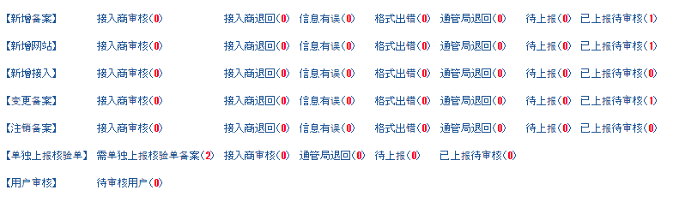
提交审批
提交申请
客户对材料确认无误后，备案专员将提交审批申请。由辽宁省通信管理局进行审批。
通信管理局将在20个工作日内进行审批，还请客户耐心等待。
若审批未通过，会发送退回意见或原因。需要重新提交申请。

Slide 13
审批后续
审批成功
如果审批成功，辽宁省通信管理局将以短信的形式通知主体负责人备案完成。并向主体负责人邮件地址发送备案号与密码，请注意查收。
网站负责人需要把备案号放至网站下方，并链接至工信部备案管理系统。
审批成功后，备案专员将备案号告知运营商（移动、电信）。运营商根据备案信息开通相应IP地址的80端口。一般需要2个工作日。
端口开通后，备案专员通知网站负责人，此时，备案程序完全结束。网站负责人可以将网站发布至互联网。

Slide 14

E N D
2022年7月
Hi-Think Technology, Corp.

